Slide 1
Syvälahden monitoimitalo
Koskiniemi 12.1.2016

Slide 2
Taustaa
Hankesuunnitelma hyväksyttiin 2011
Kustannusarvio sis. kalustehankinnat 24 M€
Arkkitehtikilpailu 2012
Jatkosuunnittelu 2013
Kilpailutus 2014
Arvio hankkeen kustannuksista 33,3 M€…

Slide 3
Allianssi-malli
Yhteistyömalli, jonka periaatteina läpinäkyvyys, luottamus, yhteisvastuullisuus, riskien jako
Allianssin muodostavat tilaaja, suunnittelijat, urakoitsijat, mahd. tavarantoimittajat
Hankkeen riskit ja hyödyt jaetaan ennalta sovitulla mallilla
Etuina:
Tuottavuuden parantuminen
Innovaatiot
Valmistaa lopputuote nopeammin, edullisemmin ja laadukkaammin
Australiassa kehitetty malli, josta Suomessa jo muutamia onnistumiskokemuksia mm. Tampereen rantatunneli - 250 → 180 M€

Slide 4
Tavoitteet allianssille
Kaupunginhallitus asetti 13.10.2014 hankkeelle mm. seuraavia tavoitteita:
Tilat muodostavat tulevaisuuden oppimis- ja kasvatusympäristön koululle, varhaiskasvatukselle, nuorisotoimelle ja kirjastolle
Monikäyttöiset ja tehokkaat tilat, joilla on hyvä muunneltavuus
Tyytyväiset käyttäjät: Oppilaat ja kaupunkilaiset sekä oppilaiden vanhemmat ja koulun henkilö-kunta ovat tyytyväisiä uuteen kouluun, sen toimintaan ja antamiin mahdollisuuksiin
Turvallinen toteutus
Nollavirheluovutus, pidennetty takuu ja onnistunut käyttöönotto
Toteutuskustannukset korkeintaan 25,8 M€ sisältäen kalustohankinnat
Kohde valmistuu syksyllä 2017

Slide 5
Jarmo Salo MONITOIMITALON TOIMINNALLINEN SUUNNITTELU monitoimitalon blogi
allianssin avaintavoitteet:
turvallinen ja terveellinen, kaikenikäisten tulevaisuuden oppimis- ja kasvatusympäristö, joka on monikäyttöinen, muunneltava ja yhteiskäyttöön soveltuva
”kaikki tilat ovat kaikkien käytettävissä”
tilat suuntaavat käyttäjiään kohti toisenlaista tapaa toimia →
yhdessä tekemisen kulttuuri
henkilökunnalle yhteiset hallinto- ja taukotilat
silmälle avoin ympäristö → ikkuna- ja lasiseinäratkaisut
tilojen muunneltavuus erilaisiin käyttötarkoituksiin
aulat ja liikennetilat tehokkaammin hyödynnettävissä
työergonomiaa korostavat kalusteratkaisut
käyttäjälleen helppo- ja varmatoimiset tieto- ja viestintätekniset ratkaisut
piha-alue rohkaisee aktiiviseen yhdessä tekemiseen

Slide 6
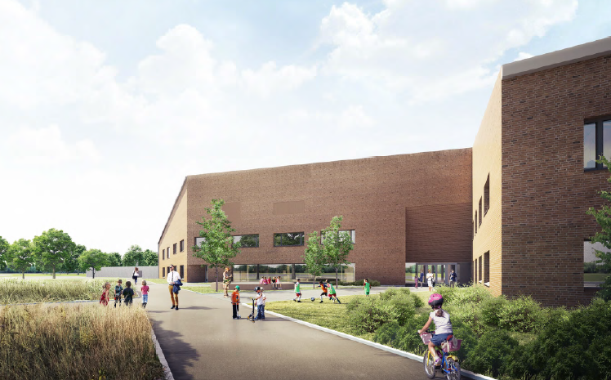

Slide 7
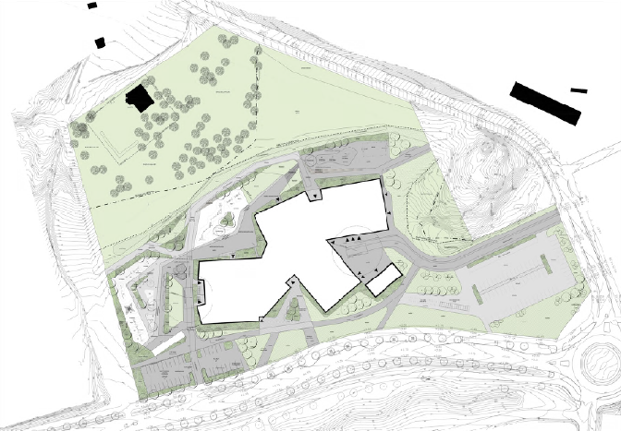

Slide 8
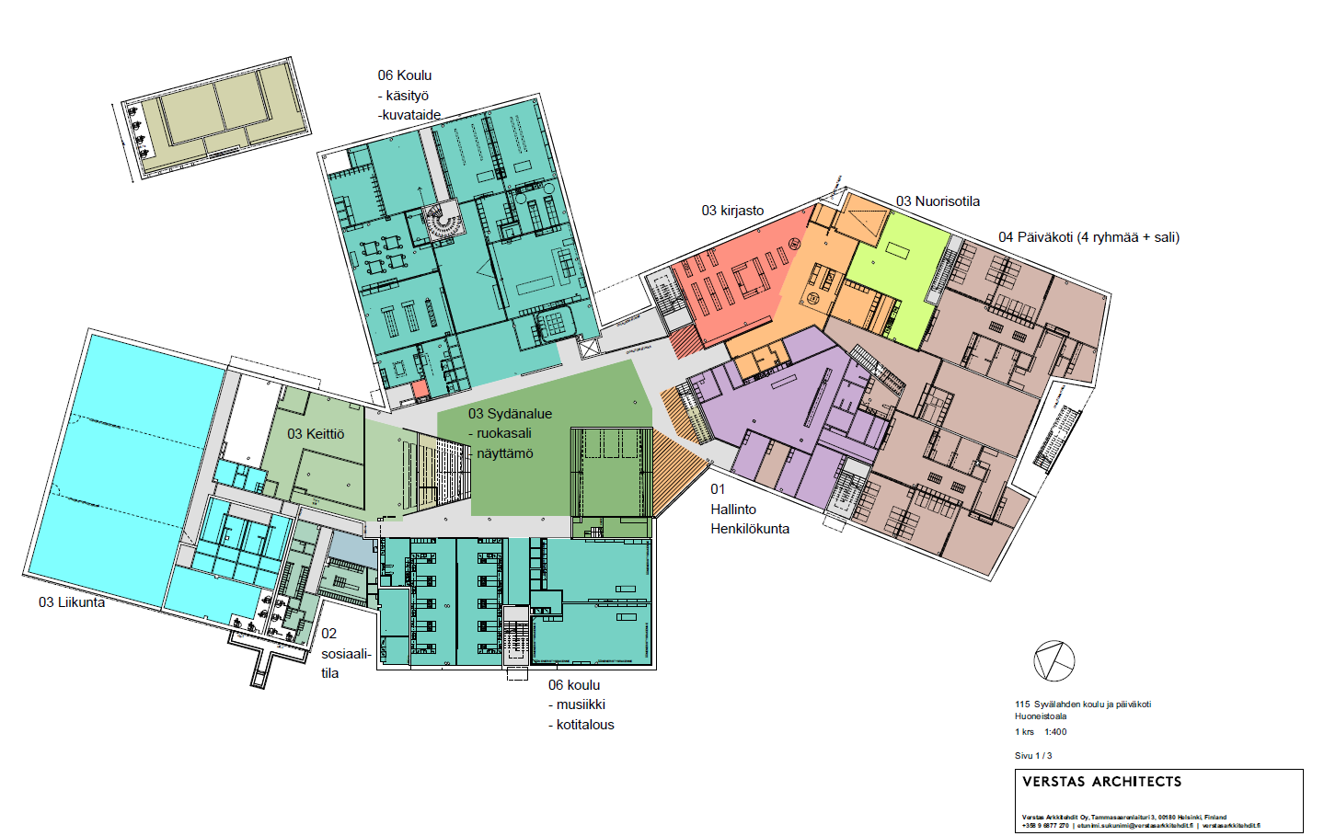

Slide 9
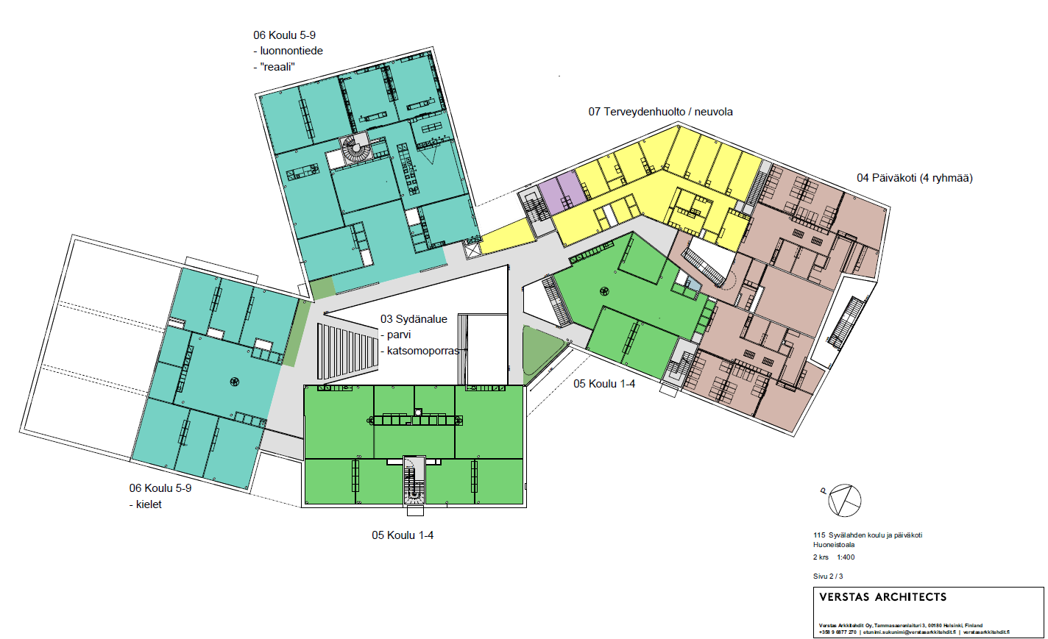

Slide 10
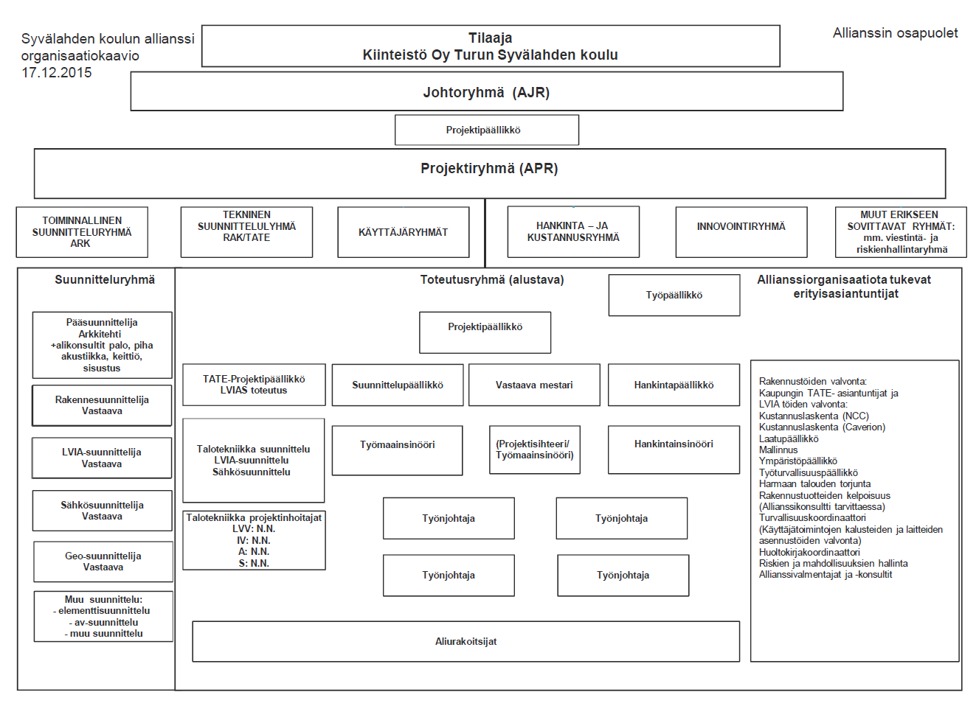

Slide 11
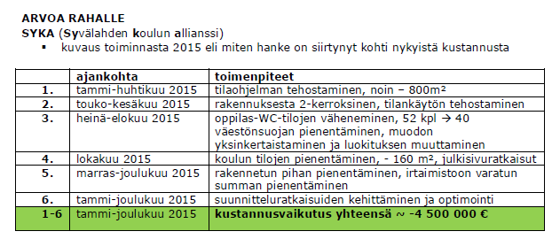
Kehittämisvaiheen tulokset ja innovaatiot

Slide 12
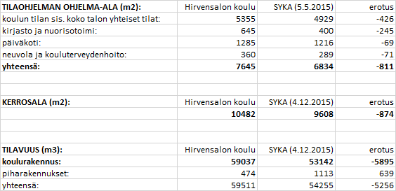
Pinta-alat

Slide 13
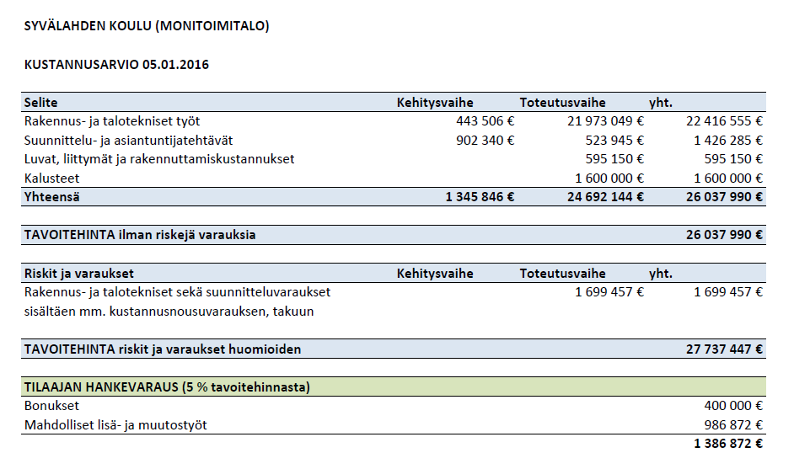
Kustannusarvio
→ Pinta-alasta noin 10% ja hinnasta noin 15%

Slide 14
Tavoitteiden saavuttamisen varmistaminen
Avaintulostavoitteet (bonuksien maksaminen):
Arkkitehtoninen laatu
Kaupunkikuvaneuvottelukunta, alan kilpailut
Turvallinen toteutus
Toteuma tapaturmista ja työturvallisuus-mittaukset
Sujuva käyttöönotto
Useita mittareita
Käyttäjien tyytyväisyys
Käyttäjäkysely takuuajan (5 vuotta) päätteeksi
Jos tavoitteisiin ei päästä, bonuksia vähennetään tai ne menetetään kokonaan

Slide 15
Kuvat

Slide 16
Sisäiset vuokrat

Slide 17
Jatko
Kaupunginhallitus 18.1. ja kaupunginvaltuusto 25.1.
Koy Syvälahden koulu tekee toteuttamisvaiheen allianssi-sopimuksen
Rakentaminen alkaa 2-3/2016 ja kohde valmistuu 2-3/2018

